Slide 1

T
CUAI 프로젝트 DA 3팀
2024.03.19
팀원: 성현우, 이은세, 안상우, 이혜원
발표자 : 성현우

Slide 2

목차
01
프로젝트 소개
02
프로젝트 선정 이유
03
일정

Slide 3
스터디원 소개
성현우
이은세
안상우
이혜원
정기 회의
* 매주 목요일 21:00 ~ [온라인]

Slide 4
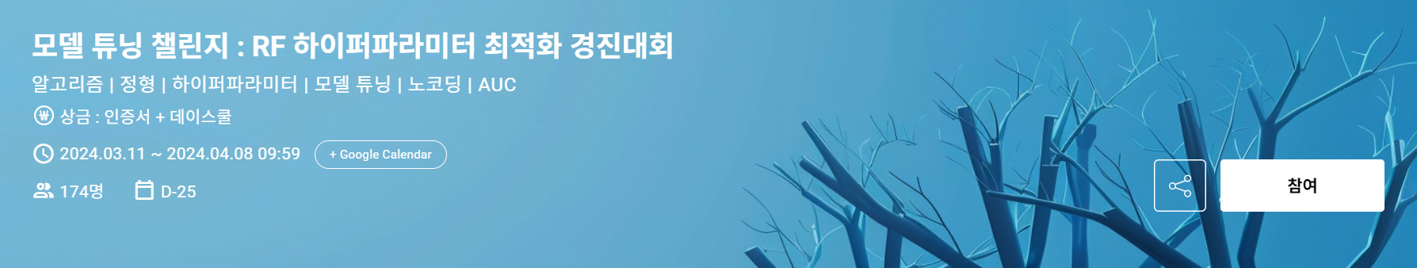

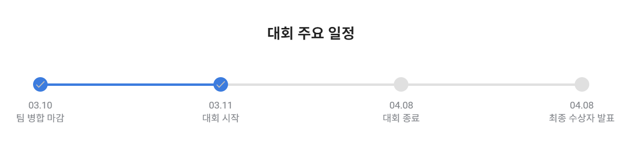

1. 프로젝트 소개

Slide 5
1. 프로젝트 소개
<데이콘 유저들의 행동 데이터>
<RF 하이퍼파라미터>
person_id: 유저별 고유 아이디
Sex: 성별
past_login_total: 과거(5월 8일 이전)에 로그인한 총 횟수
past_1_month_login: 과거 1달간 로그인한 총 횟수
past_1_week_login: 과거 1주간 로그인한 총 횟수
sub_size: 과거에 데이콘 대회에서의 총 제출 수
…
n_estimators
Criterion
max_depth
min_samples_split
min_samples_leaf
min_weight_fraction_leaf
max_features
max_leaf_nodes
유저의 다음 달 접속 여부 예측
RF 학습

Slide 6
2. 프로젝트 선정 이유
팀원들의 데이터 분석 및 머신 러닝 기술 수준 파악
앙상블 모델 중 기본이 되는 RF를 학습함으로써 앞으로 있을 프로젝트의 기반을 다짐
RF의 하이퍼파라미터 튜닝을 통해 머신 러닝 모델의 성능을 극대화하는 방법을 배울 수 있다
랜덤 포레스트 모델의 내부 작동 방식을 더 깊이 이해할 수 있다

Slide 7
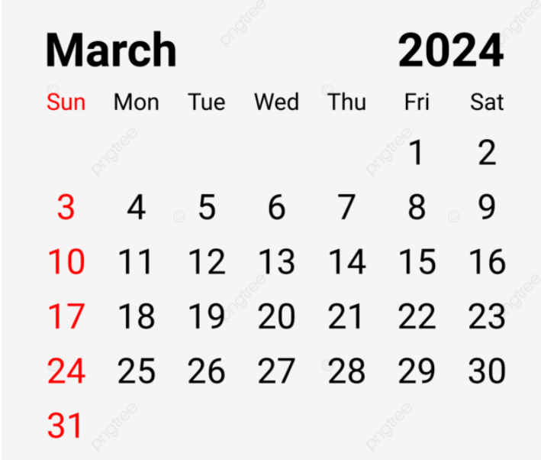

3. 일정
매주 목요일 오후 9시 비대면
(21)일까지 각자 전처리 및 EDA
이후 RF 튜닝 시작

Slide 8
THANK YOU
지금까지 발표 들어 주셔서 감사합니다

